Slide 1

Binary Search Algorithm
二分查找算法
▪ 概念
▪ 复杂度
▪ 时间复杂度的推导
▪ 图解
▪ 代码解析

Slide 2
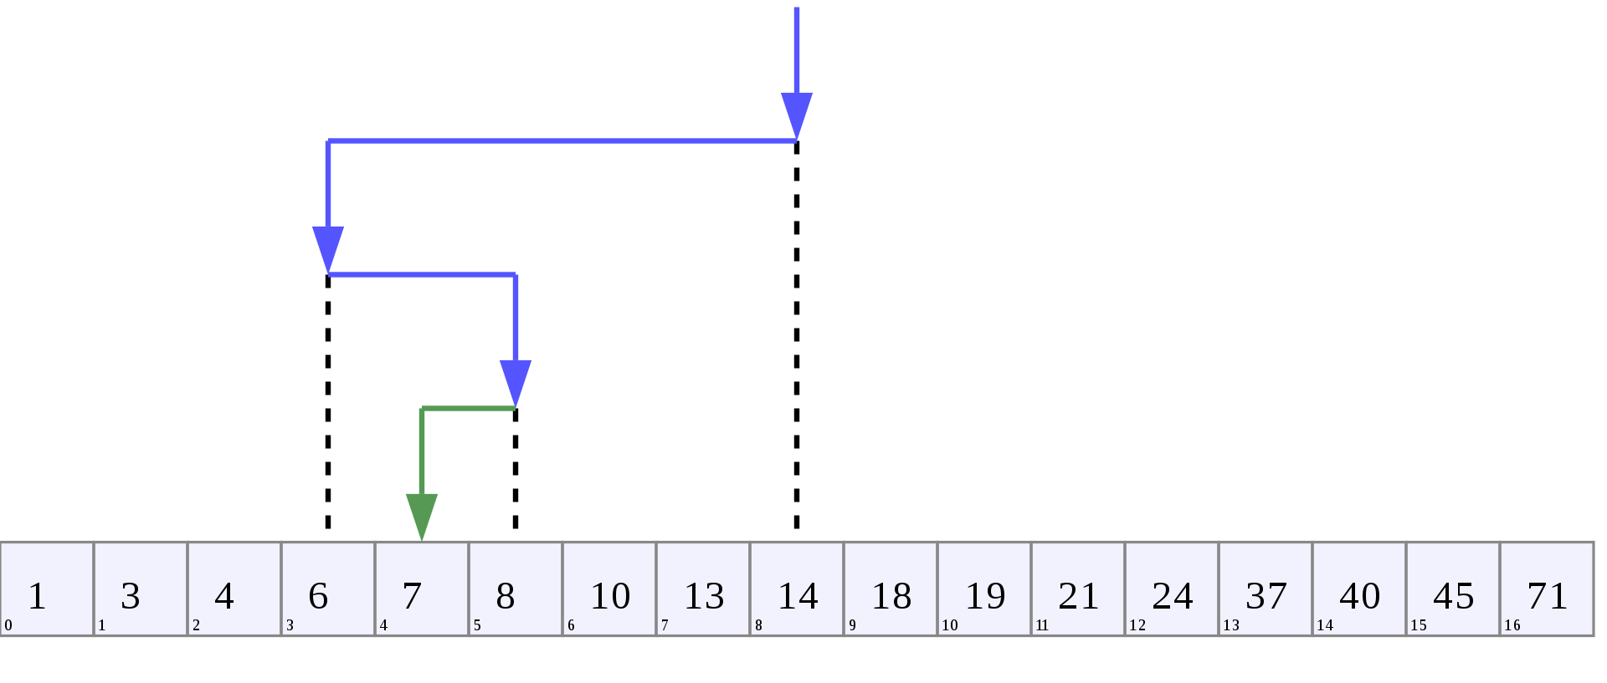

可视化：二分查找
第1次查找
第2次查找
第3次查找
数组
元素
第4次查找
从零开始
下标
第17个元素

Slide 3

快速总览：输出结果
目标值
1
3
4
6
7
8
10
13
14
18
19
21
24
37
40
45
71
[0]
[1]
[2]
[3]
[4]
[5]
[6]
[7]
[8]
[9]
[10]
[11]
[12]
[13]
[14]
[15]
[16]
Enter array's length: 17
Enter element 0: 1
Enter element 1: 3
Enter element 2: 4
Enter element 3: 6
Enter element 4: 7
Enter element 5: 8
Enter element 6: 10
Enter element 7: 13
Enter element 8: 14
Enter element 9: 18
Enter element 10: 19
Enter element 11: 21
Enter element 12: 24
Enter element 13: 37
Enter element 14: 40
Enter element 15: 45
Enter element 16: 71
Enter target element: 7
Search 1: Left = 0 Middle = 8 Right = 16
Search 2: Left = 0 Middle = 3 Right = 7
Search 3: Left = 4 Middle = 5 Right = 7
Search 4: Left = 4 Middle = 4 Right = 4
Searches Performed: 4
Target found at Index 4

Slide 4

快速总览
1/4
目标值
1
3
4
6
7
8
10
13
14
18
19
21
24
37
40
45
71
[0]
[1]
[2]
[3]
[4]
[5]
[6]
[7]
[8]
[9]
[10]
[11]
[12]
[13]
[14]
[15]
[16]
左
中
右

Slide 5
快速总览
2/4
目标值
1
3
4
6
7
8
10
13
14
18
19
21
24
37
40
45
71
[0]
[1]
[2]
[3]
[4]
[5]
[6]
[7]
[8]
[9]
[10]
[11]
[12]
[13]
[14]
[15]
[16]
左
中
右

Slide 6
快速总览
3/4
目标值
1
3
4
6
7
8
10
13
14
18
19
21
24
37
40
45
71
[0]
[1]
[2]
[3]
[4]
[5]
[6]
[7]
[8]
[9]
[10]
[11]
[12]
[13]
[14]
[15]
[16]
左
中
右

Slide 7
快速总览
4/4
目标值
1
3
4
6
7
8
10
13
14
18
19
21
24
37
40
45
71
[0]
[1]
[2]
[3]
[4]
[5]
[6]
[7]
[8]
[9]
[10]
[11]
[12]
[13]
[14]
[15]
[16]
左
右
中

Slide 8
学习内容
学习目标：二分查找(Binary Search)
分类：查找算法
数据结构：数组(array)
概念和定义：
1. 在有序数组中查找目标值的位置的查找算法
2. 把数组的中位数和目标值作比较
3. 如果不相等，目标不在的那一半被去除，继续在剩余的那一半中查找
4. 再次把中位数与目标值作比较，重复直至找到目标值
5. 如果查找结束时，剩余的一半是空的，则说明目标值不在数组中

Slide 9

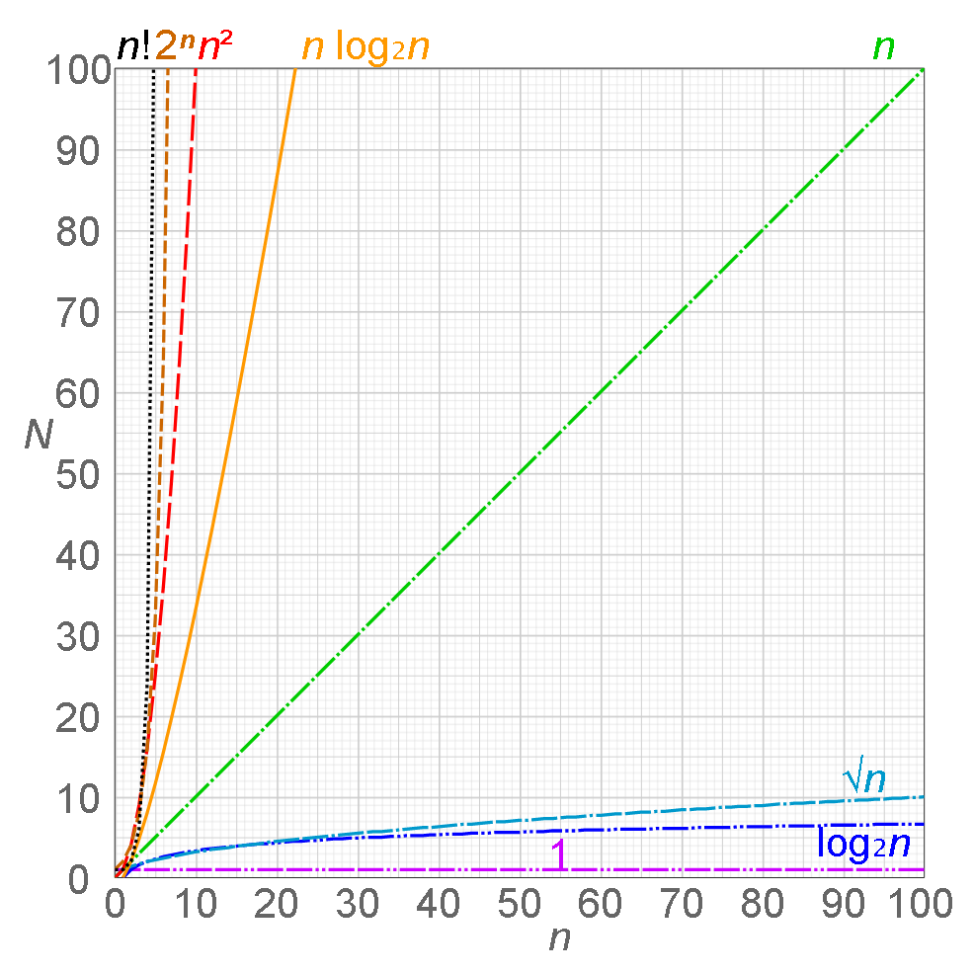
算法分析函数图
计
算
次
数
:
最坏时间复杂度：O(log n)
最好时间复杂度：O(1)
平均时间复杂度：O(log n)
最坏空间复杂度：O(1)
输入大小：

Slide 10
最坏时间复杂度：O(log n)
n是数组中元素的数量
最坏时间复杂度的推导过程：
查找开始前，元素的数量 | n | n
第1次查找后，元素的数量 | n 2 | n 2¹
第2次查找后，元素的数量 | n 4 | n 2²
第3次查找后，元素的数量 | n 8 | n 2³
… | … | …
第k次查找后，元素的数量 | n 2^{k} | n 2^{k} | 第k次查找的是最后一个元素
令n/2^{k} = 1，因为只剩下1个元素了（最坏的情况）
n = 2^{k}, 即：2^{k} = n
根据对数的定义：如果b^{y} = x, log_{b}(x) = y
例：因为2⁶ = 64, log₂ 64 = 6
log₂ n = k
在计算机科学中，即：log n = k
即：O(log n)

Slide 11
算法图解：二分查找
第一次查找 共四次
目标值
1
3
4
6
7
8
10
13
14
18
19
21
24
37
40
45
71
[0]
[1]
[2]
[3]
[4]
[5]
[6]
[7]
[8]
[9]
[10]
[11]
[12]
[13]
[14]
[15]
[16]
左
中
右
左 = 0
中 = (0 + 16) / 2 = 8
右 = 16

Slide 12
算法图解：二分查找
第二次查找 共四次
目标值
1
3
4
6
7
8
10
13
14
18
19
21
24
37
40
45
71
[0]
[1]
[2]
[3]
[4]
[5]
[6]
[7]
[8]
[9]
[10]
[11]
[12]
[13]
[14]
[15]
[16]
左
右
中
左 = 0
右 = 7
中 = (0 + 7) / 2 = 3.5 ≈ 3 向下取整

Slide 13
算法图解：二分查找
第三次查找 共四次
目标值
1
3
4
6
7
8
10
13
14
18
19
21
24
37
40
45
71
[0]
[1]
[2]
[3]
[4]
[5]
[6]
[7]
[8]
[9]
[10]
[11]
[12]
[13]
[14]
[15]
[16]
左
右
中
左 = 4
右 = 7
中 = (4 + 7) / 2 = 5.5 ≈ 5 向下取整

Slide 14
算法图解：二分查找
第四次查找 共四次
目标值
1
3
4
6
7
8
10
13
14
18
19
21
24
37
40
45
71
[0]
[1]
[2]
[3]
[4]
[5]
[6]
[7]
[8]
[9]
[10]
[11]
[12]
[13]
[14]
[15]
[16]
左
左 = 4
右
右 = 4
中
中 = (4 + 4) / 2 = 4

Slide 15


示例工程
(含本PPT)
https://github.com/dastructhm/AlgorithmBinarySearch

Slide 16



另请参阅
https://en.wikipedia.org/wiki/Binary_search_algorithm
https://en.wikipedia.org/wiki/Big_O_notation#Orders_of_common_functions
https://en.wikipedia.org/wiki/Time_complexity#Logarithmic_time
https://en.wikipedia.org/wiki/Iteration
https://en.wikipedia.org/wiki/Recursion
https://en.wikipedia.org/wiki/Logarithm
https://www.youtube.com/watch?v=T98PIp4omUA
https://stackoverflow.com/questions/14426790/why-lookup-in-a-binary-search-tree-is-ologn

Slide 17



代码实现、代码解析
编程语言： IDE:
SDK: JDK 15.0.1 操作系统：

